Slide 1

停车场管理系统
designed by 阳光小区施工队
（何飘、唐梦宇、秦先富、潘成花、陈慷）

Slide 2
CONTENT
NO.1
生活中的停车场
NO.3
代码展示
NO.2
项目设计
NO.4
停车模拟

Slide 3
1

Slide 4
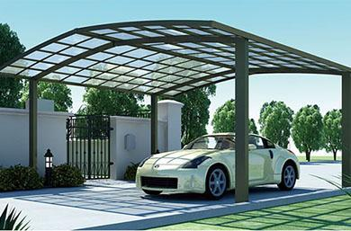
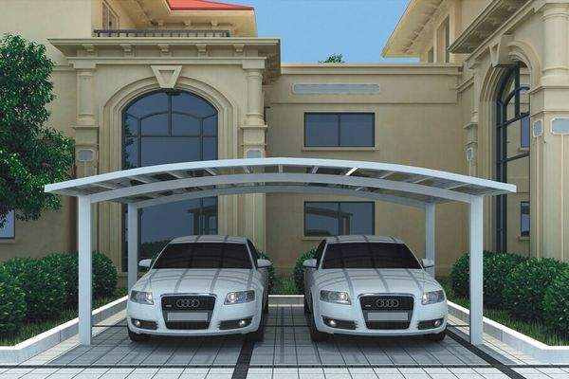
生活中的停车场

Slide 5
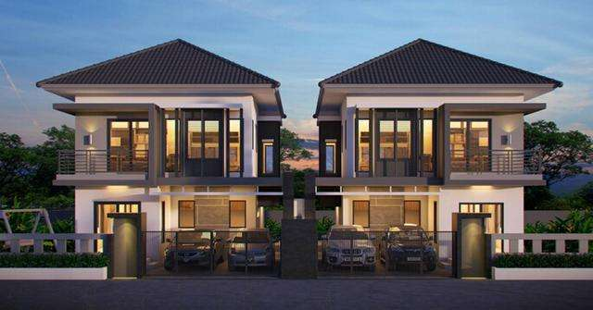
生活中的停车场

Slide 6
2

Slide 7
流程图设计
UI动画设计
数据存储设计
程序功能设计

Slide 8
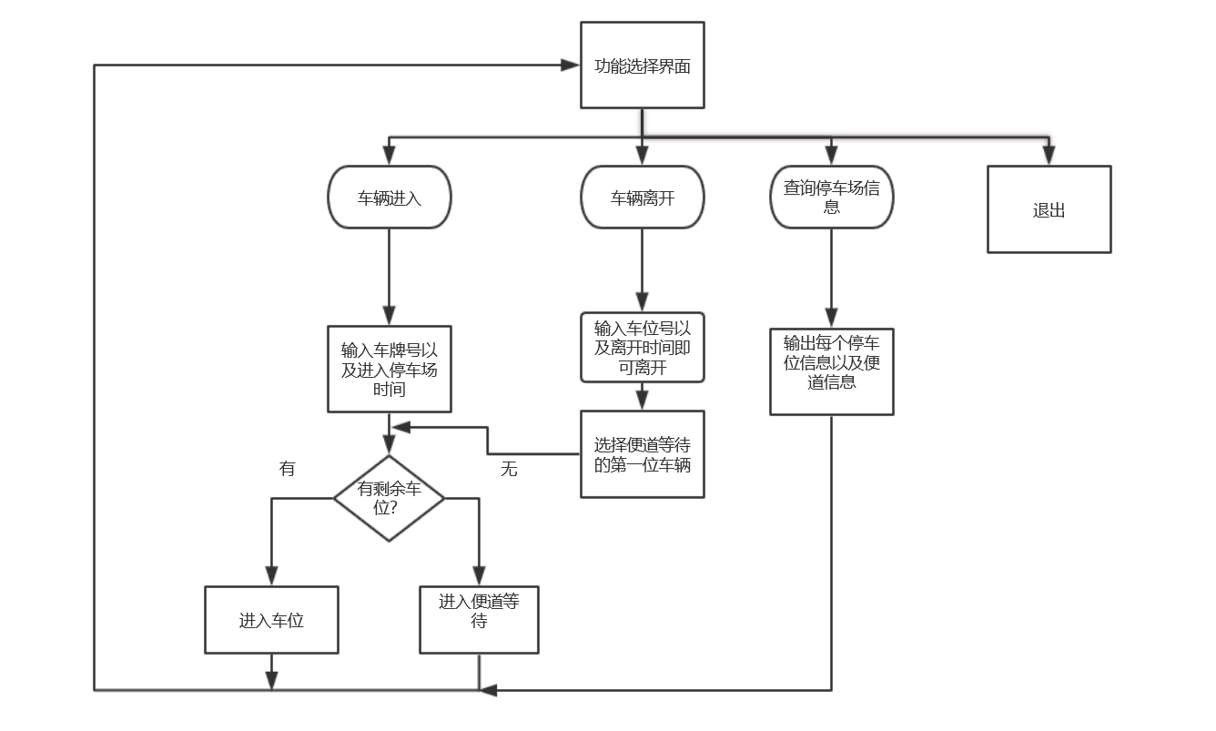
流程图设计

Slide 9
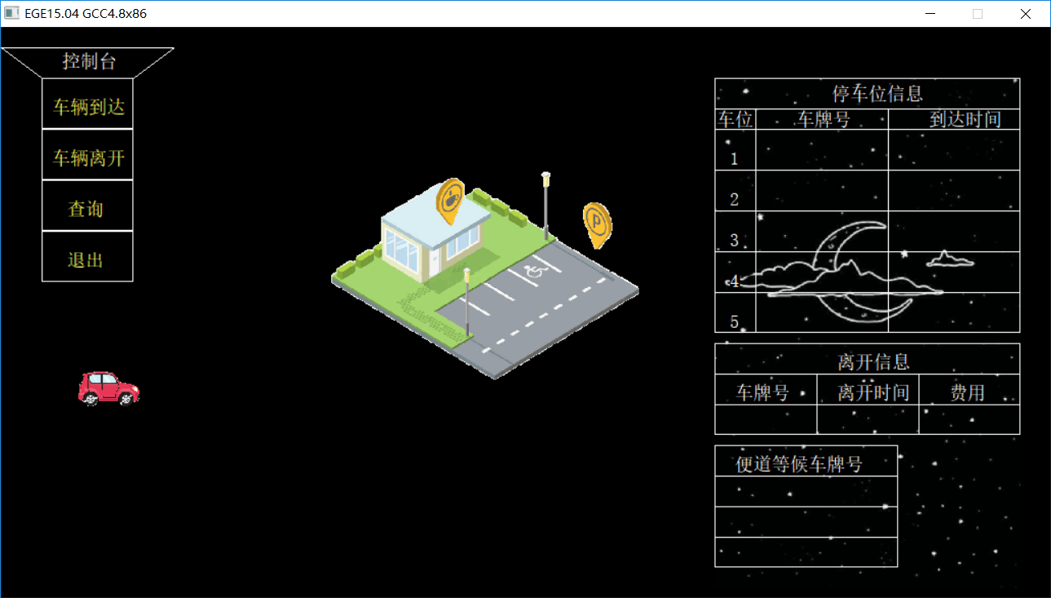
UI动画设计
设置选择菜单栏
离开车辆费用栏
停车场车辆信息栏
便道等候车辆信息栏

Slide 10
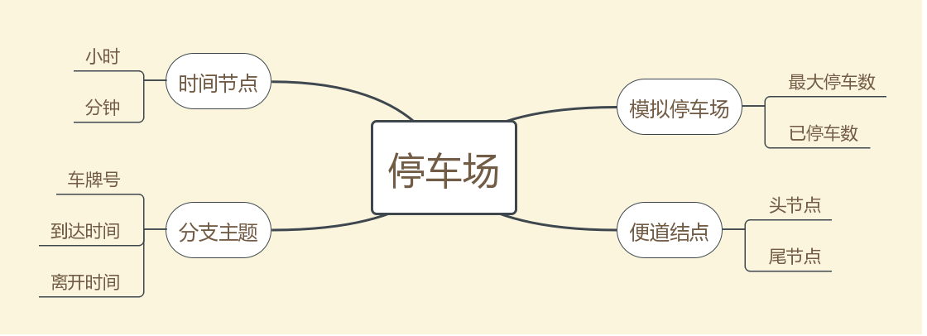
数据存储设计
采用结构体存储结点信息
采用栈、队列形式存储信息

Slide 11
程序功能
排队进站
便道等候
车费计算
实时语音提示

Slide 12
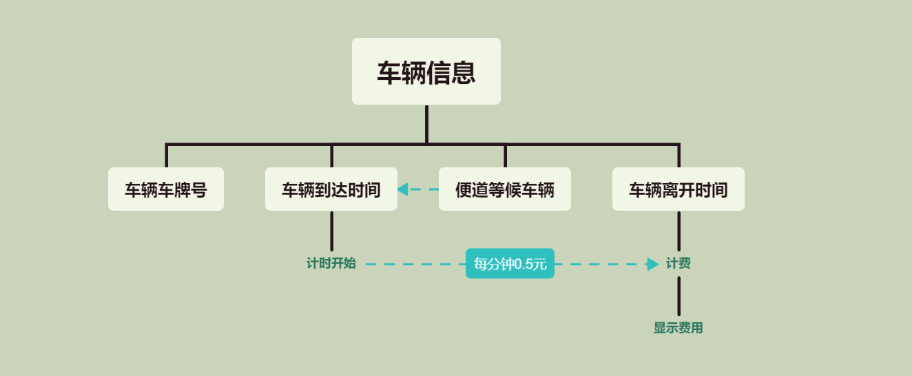
程序功能设计

Slide 13
3

Slide 14
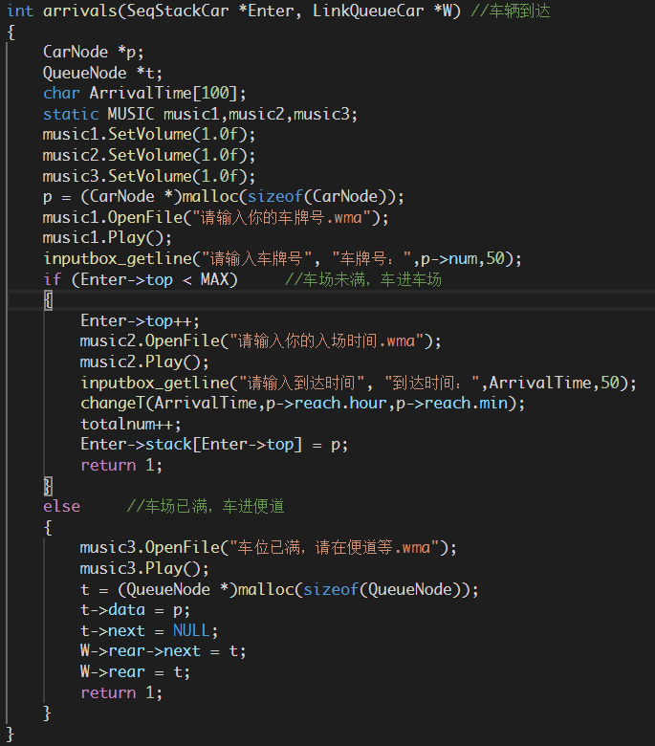
车辆进入停车场

Slide 15
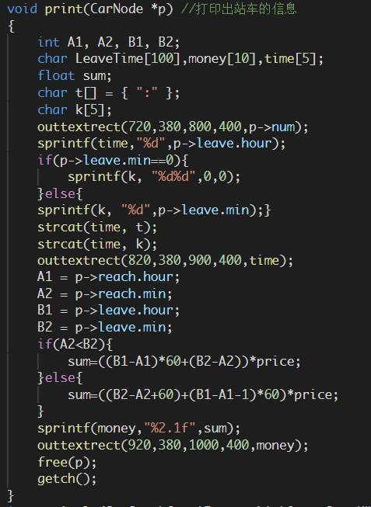
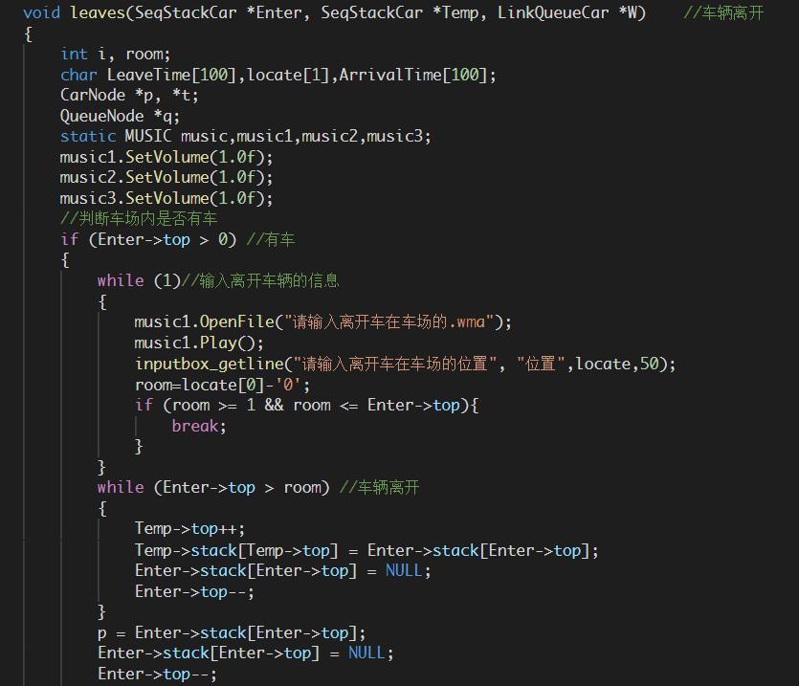
车辆离开

Slide 16
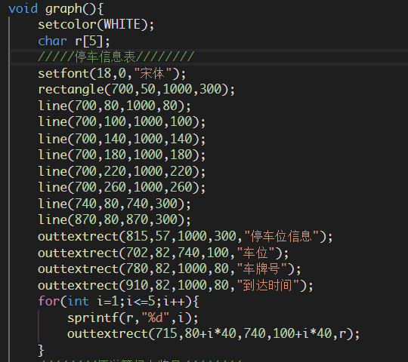
UI模块

Slide 17
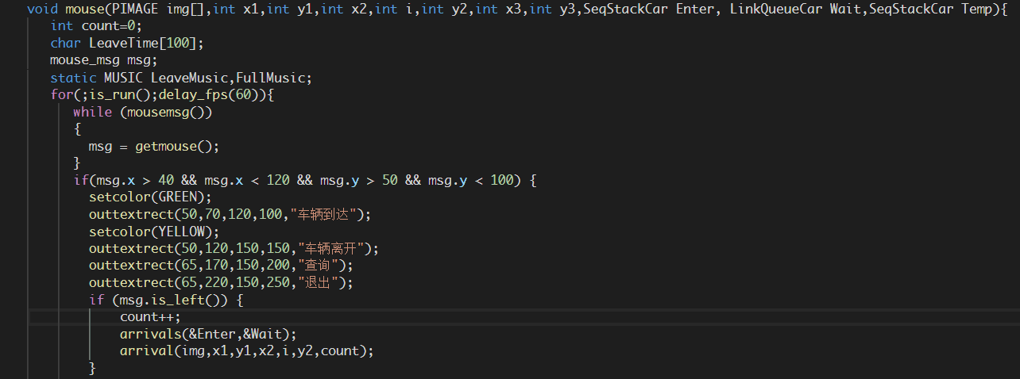
全场鼠标捕捉，点击事件

Slide 18
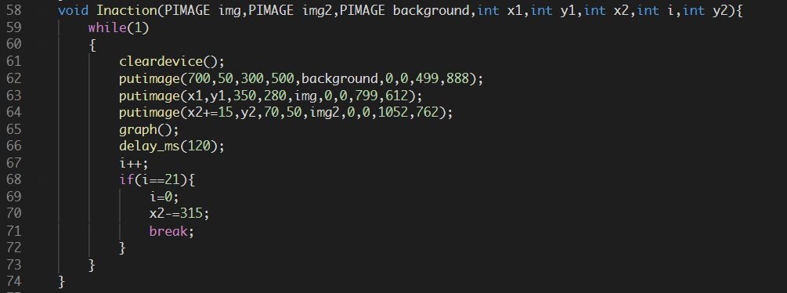
车辆进入动画

Slide 19
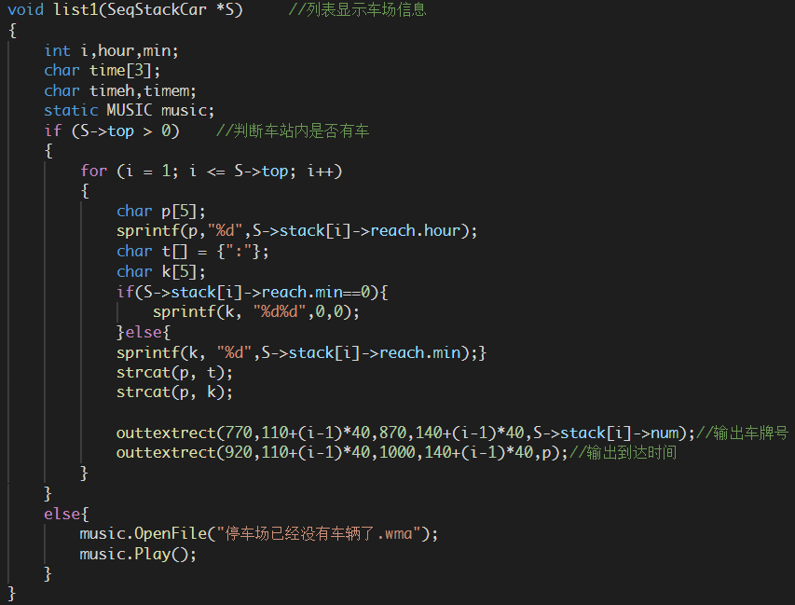
车场信息查询

Slide 20
4

Slide 21


现在让我们去停车场看看吧！

Slide 22
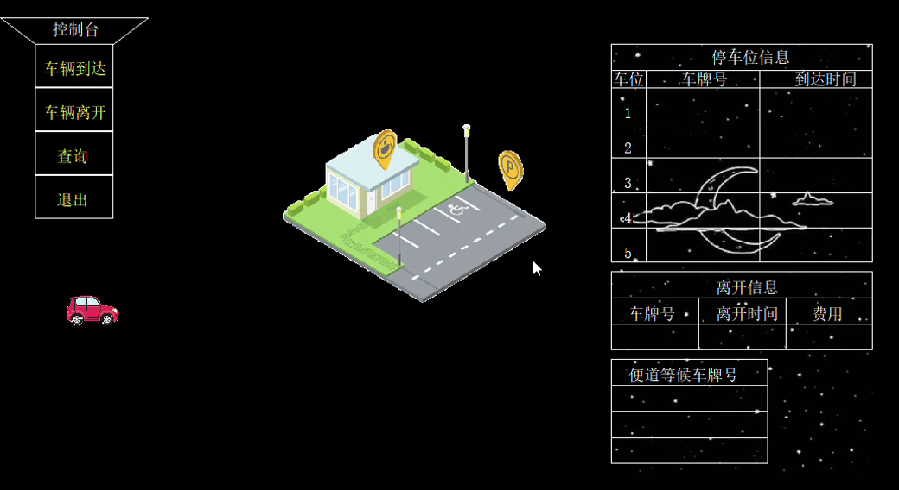

Slide 23
THANKS
恭 祝 阳 光 小 区 停 车 场 完 美 收 工 ！

